Slide 1



简单程序设计
学习一门程序设计语言，首先要了解其特点和开发环境。
学习VB程序设计方法及步骤

Slide 2

第3章 简单程序设计
程序中的大部分实际工作是采用程序代码来处理的
任何一门程序设计语言都有一套严格的编程规定
本章主要内容

Visual Basic中的语句
编写简单的Visual Basic应用程序
程序的保存、装入和运行
Visual Basic应用程序的结构与工作方式

Slide 3
3.1 Visual Basic中的语句（知识点）
1. 赋值语句
用赋值语句可以把指定的值赋给某个变量或某个带有属性的对象，一般格式如下：
[Let]目标操作符=源操作符
这里的“源操作符”包括变量、表达式、常量及带有属性的对象；而“目标操作符”指的是变量及带有属性的对象；“=”称为“赋值号”。赋值语句的功能是把“源操作符”的值赋给“目标操作符”。
2. 注释语句
为了提高程序的可读性，通常应在程序的适当位置加上必要的注释。注释语句的格式如下：
Rem 注释内容 (只能另起一行)
’注释内容 (可另起一行，也可跟在语句后面)

Slide 4
3.1 Visual Basic中的语句
3. 暂停语句（Stop）
该语句用来暂停程序的执行，其作用类似于执行“运行”菜单中的“中断”命令。当执行Stop语句时，将自动打开立即窗口。
4. 结束语句（End）
该语句通常用来结束一个程序的执行，可以把它放在事件过程中，当在程序中执行End语句时，将中止当前程序，重置所有变量，并关闭所有数据文件。

Slide 5
3.2 编写简单的Visual Basic应用程序（知识点）
3.2.1 用Visual Basic开发应用程序的一般步骤
1. 建立用户界面
用户界面由对象组成，所有的控件都放在窗体上，程序中的所有信息都通过窗体展现出来，它是应用程序的最终用户界面。
2. 设置属性
建立用户界面后，就可以设置窗体和各个控件的属性，建立界面和设置属性可同时进行，也可以在所有的对象建立完成后进行。

Slide 6
3.2 编写简单的Visual Basic应用程序
用Visual Basic开发应用程序的一般步骤
3. 编写代码
Visual Basic采用事件驱动的编程机制，因此大部分程序都是针对窗体中的各个控件所能支持的方法或事件编写的。这样的程序称为事件过程。进入编写代码的过程有以下4种方法。
（1）双击已建好的控件。
（2）执行视图菜单中的“代码窗口”命令。
（3）按F7键。
（4）单击“工程资源管理器”窗口中的“查看代码”铵钮。

Slide 7
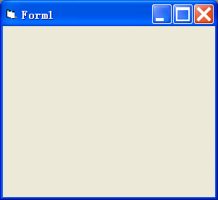
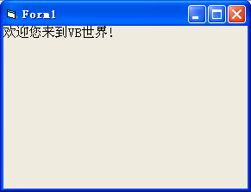
3.2.2 第一个简单程序
例3.1 在运行中当用鼠标单击窗体时，窗体上显示出“欢迎您来到VB世界! ”
先看运行效果
开始运行时显示窗体
运行中，当用鼠标单击窗体时，窗体上显示
例3.1
窗体
Form1

Slide 8
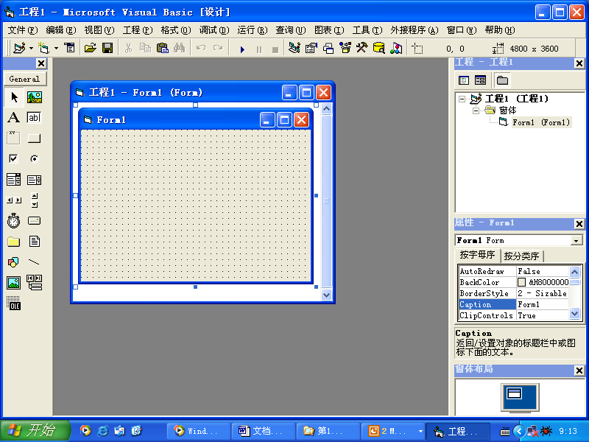
程序设计步骤
(1) 创建窗体
在系统默认提供的窗体上输出若
干文字
(2) 编写程序代码，建立事件过程
(3) 保存工程
保存窗体文件(.frm)和工程文件(.vbp)
(4) 运行程序
执行“启动”命令，即用解释方式运行程序
执行“结束”命令，即可结束程序的运行
窗体
Form1

Slide 9
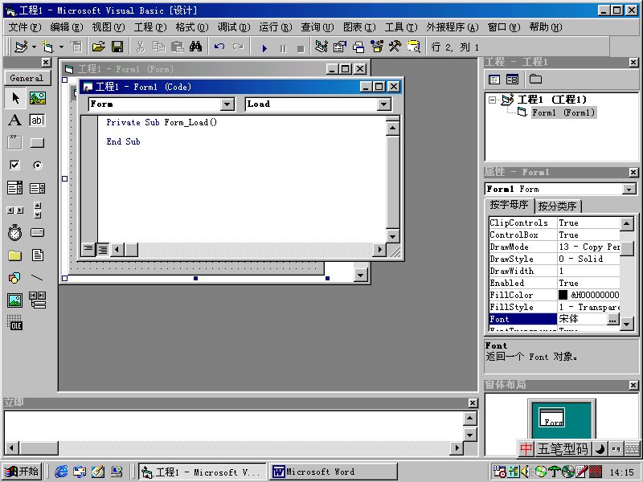
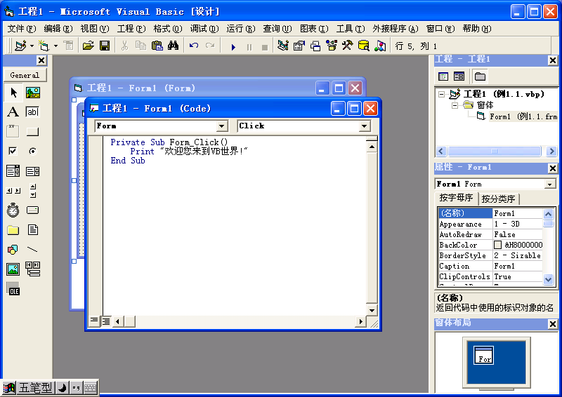
代码窗口
标题
对象框
过程框
过程名格式：
对象名_事件名
表示单击窗体时执行这个过程
程序代码
Print表示在窗体上显示
Private表示局部使用
Sub …End Sub
定义一个过程

Slide 10
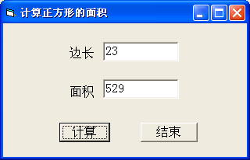
3.2.3 第二个简单程序
例3.2 设计一个应用程序，由用户输入正方形的边长，计算并输出正方形的面积 。
先看运行效果
例3.2
文本框Text1
用于输入正
方形的边长
文本框Text2
用于输出正
方形的面积
单击时执行计算
单击时结束执行

Slide 11
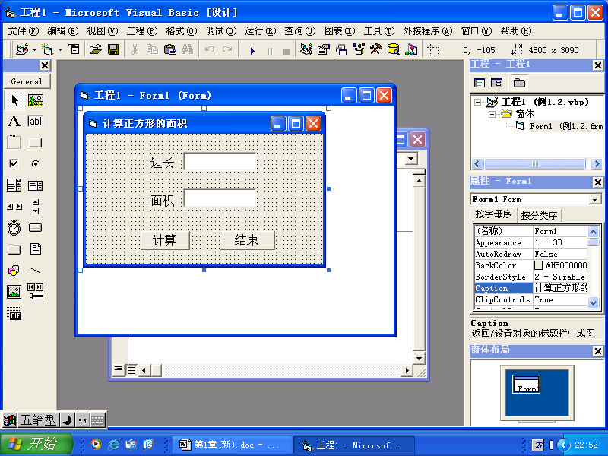
程序设计步骤
(1)创建窗体(应用程序用户界面)
(2)在窗体上添加界面的控件
(3)设置对象属性
文本框Text1
标签Label1
文本框Text2
标签Label2
命令按钮Command1
窗体Form1
命令按钮
Command2

Slide 12
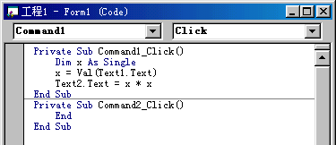
(4) 编写程序代码，建立事件过程
例1.2的程序代码
程序说明：Dim语句；数据类型Single(单精度)；Val函数；语句“Text2.Text=x*x”的作用
单击按钮Command1时执行
定义单精度类型的变量x
取文本框Text1中的内容，转换为数值并存入x
求x的平方，显示在文本框Text２中
单击按钮Command２时执行
结束

Slide 13
(5)保存工程
(6)运行程序
单击工具栏上的“启动”按钮，即可采用解释方式来运行程序。
单击“结束”按钮，可以启动事件过程Command2_Click，则执行End语句来结束程序的运行。

Slide 14
3.2.4 代码编辑器（知识点）
Visual Basic中的“代码编辑器”是一个窗口，大多数代码都在此窗口里编写。它提供许多便于编写Visual Basic代码的功能，这些功能主要通过编辑器的选项来设置。
执行“工具”菜单中的“选项”命令，打开“选项”对话框，再选择“编辑器”选项卡。 编辑器选项卡分为两部分，即“代码设置”和“窗口设置”， 代码设置项包括“自动语法检查”、 “要求变量声明”、 “自动列出成员”、 “自动显示快速信息”、 “自动显示数据提示”、 “自动缩进”、 “Tab宽度”。窗口设置项包括“编辑时可拖放文本”、 “缺省为整个模块查阅”、“过程分隔符” 。

Slide 15
3.3 程序的保存、装入和运行（知识点）
1. 程序的保存
Visual Basic应用程序可以用4种类型的文件保存。第一类是单独的窗体文件，扩展名为.frm; 第二类是公共的标准模块文件，扩展名为.bas; 第三类是类模块文件，扩展名为.cls; 第四类是工程文件，扩展名为.vbp。另外还有一些文件类型，例如，工程组文件（ .vbg ）、资源文件（ .rc）等。在保存工程文件前，就先分别保存窗体文件和标准模块文件，但在实际操作中，不必严格按上面的步骤保存文件，可按下述步骤操作。

Slide 16
3.3 程序的保存、装入和运行（知识点）
（1）执行“文件”菜单中的“工程另存为”命令（或工具栏上的“保存工程”按钮）。
（2）如果是第一次保存文件，或建立了新的窗体文件或标准模块文件，则显示“文件另存为”对话框，在该对话框中输入窗体文件或标准模块文件名。输入后按“保存”
（3）保存完所有窗体文件和标准模块文件后，显示“工程另存为”对话框，在该对话框中输入工程文件名。
（4）单击保存按钮或回车键。
保存了窗体文件和工程文件后，如果对程序进行了修改，则通过“保存工程”命令保存所有修改。

Slide 17
3.3 程序的保存、装入和运行
1. 程序的装入
一个Visual Basic应用程序包括4种类型的文件保存。窗体文件、标准模块文件、类模块文件、工程文件。但只要装入工程文件，就可以自动把与该工程有关的其他3类文件装入内存，实际上只要建立了工程文件，则不管这个工程中含有多少窗体标准模块。都可以通过装入工程文件把所有的窗体文件和标准模块文件装入内存。因此，装入应用程序就是装入工程文件。

Slide 18
3.3 程序的保存、装入和运行
1. 程序的运行
运行程序有两个目的，一是输出结果；二是发现错误。在Visual Basic环境中，程序可以用解释方式执行，也可以生成可执行文件（ .EXE ）
（1）解释运行
解释运行可通过“运行”菜单中的“启动”命令（工具栏的“启动” 按钮或热键F5）来实现。结束程序则可通过“运行”菜单中的“结束”命令或单击工具栏的结束按钮来结束程序运行。

Slide 19
3.3 程序的保存、装入和运行
（2）生成可执行文件
为了使程序能在Windows环境中运行，即作为Windows 的应用程序，必须建立可执行文件，即.EXE文件。操作如下：
①执行“文件”菜单中的“生成XXX.exe”命令，弹出生成工程对话框。这里的“XXX.exe”是和该工程同名的。
②对话框中的“文件名”部分是生成的可执行文件的名字。默认的可执行文件名与工程文件名相同，其扩展名为.EXE。如果不想用默认文件名，或重新输入新文件名。
③单击对话框中的“确定”按钮，即可生成可执行文件，文件名为对话框中的文件名部分的名字

Slide 20
3.3 程序的保存、装入和运行
计算机不能直接识别和处理高级语言
一般采用两种翻译方式，一是编译方式，二是解释方式。它们所采用的翻译程序分别称为编译程序和解释程序
VB采用上述两种翻译方式，通常情况下，学习阶段采用解释方式；应用阶段采用编译方式
解释系统 / 编译系统
翻译
VB语言源程序
机器语言程序

Slide 21
3.4 代码书写规则
在编写程序代码时，要遵守一定的规则。不能超越其规定来自由发挥。
(1) 一行写多条语句。冒号分隔
Sum=Sum+x : Count=Count+1
(2) 一条语句写成多行
使用续行符(一个空格后面跟随一个下划线“_”)，将长语句分成多行。例如：
Print Text1.Text & Text2.Text & Text4.Text └┘_
& Left(Text3.Text，3)
(3)不区分大小写字母
VB不区分应用程序代码字母的大小写 。

Slide 22
(4) 各关键字之间，关键字和变量名、常量名、过程名之间一定要有空格分隔。
示例： Private└┘ Sub└┘ Form_Click()
(5)使用缩进
在编写程序代码时，可以使用缩进来反映代码的逻辑结构和嵌套关系。例如：
Private Sub Form_Click()
x=4
If x<1 Then
Print "x<1"
Else
Print "x>=1"
End If
End Sub

Slide 23
(6)严格按照VB规定的格式和符号编写程序。
与其他高级语言一样，在VB中使用的分号、引号、括号等符号都是英文状态下的半角符号，而不能使用中文状态下的全角符号。
许多程序错误都是由此而起!!!!
例如：
If a<5 Then x=10
Print "x="; x
不能写成
If a〈 5 Then x=10
Print “x=”；x
全角符号
全角符号

